Slide 1
习题讨论课

Slide 2
请在此处添加标题
请在此处添加副标题

Slide 3
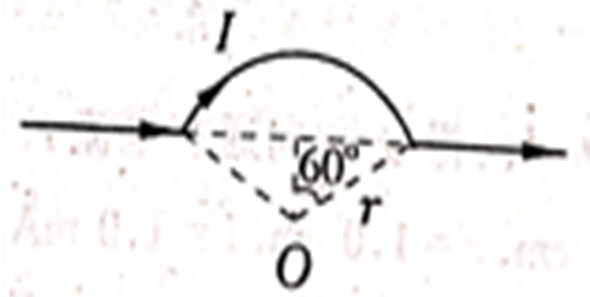
1
将一无限长直导线弯成如图所示的形状，其上载有电流I，试计算圆心𝑂点处B的大小。
2
解
叠加原理
1
3
方向：垂直纸面向里

Slide 4





2
一半径为 R 的球面上均匀分布着电荷，面密度为 𝜎₀，当它以角速度 𝜔 绕直径旋转时，试求在球心处的磁感应强度 B 的大小。
𝜔
解
取球面上与转轴垂直的微圆环为研究对象
θ
dθ
等效环形电流为
该电流对球心磁场的贡献
球心总磁感应强度

Slide 5

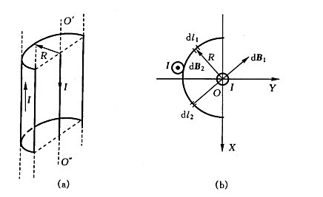



3
如图所示，一半径为R的无限长半圆柱面导体，其上电流与其轴线上一无限长直导线的电流等值反向，电流I在半圆柱面上均匀分布。试求：(1) 轴线上导线单位长度所受的力。(2) 若将另一无限长直导线(通有大小、方向与半圆柱面相同电流I)代替圆柱面，产生同样作用力，该导线应放在何处？
解
(1)由对称性可知轴线磁场
x
圆柱面看作是载流长直导线的叠加
y
单位长度受力
(2)力相同→磁场相同：直导线平行于 z 轴，与 y 轴交于(0, d)

Slide 6










4
一长直同轴电缆，其横截面尺寸如图所示，中间充满磁导率为 μ 的各向同性非铁磁质，传导电流 I 从内芯流入，又从外导体流出。试求磁场强度 H 和磁感应强度 B 的分布。
解
电流均匀分布
R₂
思路：安培环路定理
R₁
μ
R₃

Slide 7
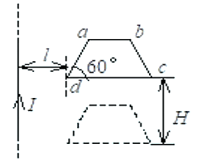



5
如图，一长直导线通有电流I，其旁共面地放置一匀质金属梯形线框abcda。已知：da=ab=bc=L，两斜边与下底边夹角均为60º，d点与导线相距l。金线框从静止开始自由下落H高度，且保持线框平面与长直导线始终共面。求（1）下落高度为H的瞬间，线框中的感应电流为多少？（2）该瞬时线框中的电势最高处与电势最低处之间的电势差为多少？
解
（1）由于线框垂直下落，线框所包围面积内
磁通量没有变化，所以感应电流为0。
（2）cd的长度为：
取动生电动势的积分方向为d→c，有
E_{dc}>0 →
c点电势最高
d点电势最低

Slide 8
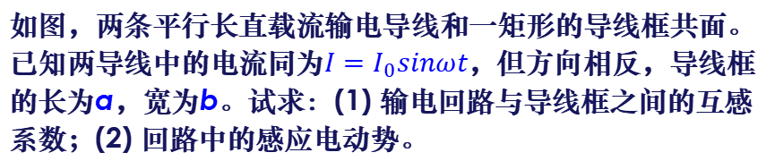
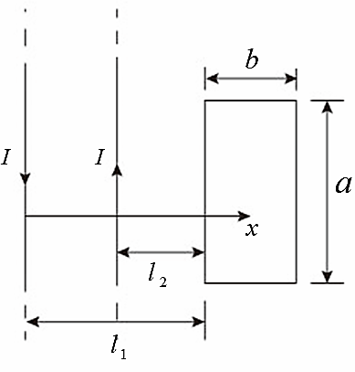


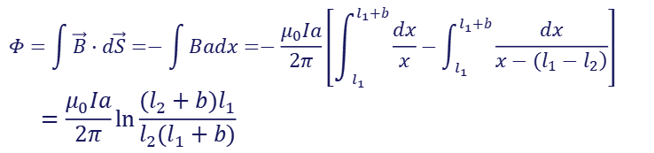


6
解
（1）
长直导线的磁场满足
取垂直纸面向外为正，顺时针为正
→导线框中的磁场
磁通量
（2）

Slide 9
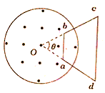

7
均匀磁场B被限制在半径 𝑅=0.10 m的无限长圆柱空间内，方向垂直纸面向外，设磁场以𝑑𝐵/𝑑𝑡=100 T/s的匀速率增加，已知𝜃=𝜋/3，𝑂𝑎=𝑂𝑏=0.04 m，试求等腰梯形导线框𝑎𝑏𝑐𝑑内的感应电动势，并判断感应电流的方向。
解
应用电磁感应定律直接求解
导线框在磁场中的面积
导线框内的感应电动势大小为
根据楞次定律 →
感应电流为顺时针方向

Slide 10
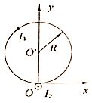

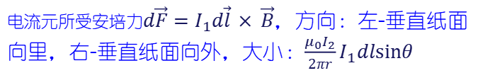



8
如图，真空中有一半径为R的圆线圈通有电流I₁，另有一电流I₂的无限长直导线，与圆线圈平面垂直，且与圆线圈相切(彼此绝缘)。试求: (1)圆线圈在图示位置时受到的磁力矩；(2)圆线圈将怎样运动；(3)若长直导线I₂改放在圆线圈中圆心O'位置，此时线圈受到的磁力矩为多大。
解
对 y 轴磁力矩为
y 轴负向
（2）线圈将绕 y 轴顺时针转动
（3）磁矩为零

Slide 11
